Slide 1
ĐỒ ÁN TỐT NGHIỆP
VIỆN CÔNG NGHỆ THÔNG TIN VÀ TRUYỀN THÔNG
ĐỀ TÀI
Thiết kế và xây dựng phân hệ quản lý tuyến bán hàng trong hệ thống quản lý phân phối
SINH VIÊN : CAO THANH TÙNG
LỚP : KSTN CÔNG NGHỆ THÔNG TIN K60
GIẢNG VIÊN HƯỚNG DẪN : TS. PHẠM QUANG DŨNG
Hà Nội, Tháng 6/2020

Slide 2
Nội dung trình bày
Một số khái niệm
Đặt vấn đề
Mục tiêu và phạm vi của đồ án
Cơ sở lý thuyết và công nghệ sử dụng
Các đóng góp vào đề tài
Kết luận

Slide 3
Nội dung trình bày
Một số khái niệm
Đặt vấn đề
Mục tiêu và phạm vi của đồ án
Cơ sở lý thuyết và công nghệ sử dụng
Các đóng góp vào đề tài
Kết luận

Slide 4
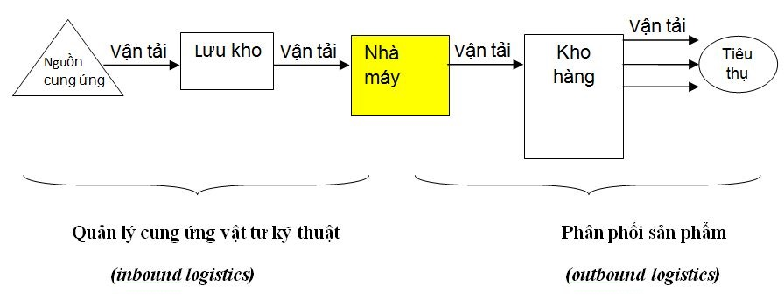
1. Một số khái niệm
Chuỗi cung ứng và Logistics:
Chuỗi cung ứng: là một hệ thống bao gồm các tổ chức, con người và các hoạt động, các nguồn lực liên quan đến việc vận chuyển sản phẩm (hoặc dịch vụ) từ tay người cung cấp (hoặc nhà sản xuất) đến khách hàng(người tiêu dùng)
Logistics: là quá trình lên kế hoạch, áp dụng và kiểm soát các luồng chuyển dịch của hàng hóa hay thông tin liên quan tới nguyên liệu vật tư (đầu vào) và sản phẩm cuối cùng (đầu ra)
Quản trị chuỗi cung ứng bao gồm hoạch định và quản lý tất cả các hoạt động liên quan đến tìm nguồn cung, mua hàng, sản xuất và tất cả các hoạt động quản trị logistics.
Notes:
Chuỗi cung ứng và Logistics là 2 khái niệm thường nhầm lẫn
Chuỗi cung ứng còn được gọi là hoạt động vận chuyển từ B to C, Bussiness đến Customer.
Về vai trò của chuỗi cung ứng: “Bạn có biết 1 bộ quần áo phải trải qua những gì để đến được tay bạn không?”. Đó là một hành trình dài kết hợp từ rất nhiều khâu khác nhau như: các nhà cung cấp nguyên vật liệu (vải, chỉ, phụ liệu, …), các nhà máy, xưởng gia công vải theo mẫu mã, các hệ thống phương tiện vận chuyển từ công xưởng đến các công ty chính, các đại lý, cửa hàng bán sỉ, bán lẻ cuối cùng đến tay chúng ta.
→ ví dụ trên cho thấy, chuỗi cung ứng tham gia vào hầu như tất cả mọi hoạt động sống diễn ra hằng ngày, vấn đề ở đây là bạn quản lý chuỗi cung ứng này như thế nào để mang lại hiệu quả và doanh thu cao nhất cho công ty mình. Còn liên quan đến doanh thu của công ty tăng trưởng hay bị tụt dốc? Chi phí hoạt động được giảm bớt hay là tăng lên?
Yêu cầu này đang làm góp phần tăng nhu cầu nhân lực trong chuỗi cung ứng lên, tạo ra nhiều việc làm cho người lao động hơn.

Slide 5
Nội dung trình bày
Một số khái niệm
Đặt vấn đề
Mục tiêu và phạm vi của đồ án
Cơ sở lý thuyết và công nghệ sử dụng
Các đóng góp vào đề tài
Kết luận

Slide 6
2. Đặt vấn đề
Nhu cầu về hàng hóa ngày càng nhiều → các doanh nghiệp / tập đoàn cần nhiều các giải pháp quản lý hơn khi mà các phương pháp quản lý cũ đã không còn hiệu quả.
Đối với các nhà quản lý:
“Làm thế nào để nắm được nhanh nhất xu thế, biến động của thị trường?”
“Làm thế nào để kiểm soát phân phối tốt, duy trì tồn kho ở mức tối ưu, tiết kiệm thời gian?”
“Tự động hóa, tăng hiệu quả bán hàng với công ty như thế nào?”
➔ Hệ thống quản lý phân phối

Slide 7
Nội dung trình bày
Một số khái niệm
Đặt vấn đề
Mục tiêu và phạm vi của đồ án
Cơ sở lý thuyết và công nghệ sử dụng
Các đóng góp vào đề tài
Kết luận

Slide 8
3. Mục tiêu và phạm vi của đồ án
Thiết kế và xây dựng phân hệ quản lý tuyến bán hàng trong hệ thống quản lý phân phối với các tính năng như:
Quản lý cửa hàng bán lẻ
Quản lý nhân viên bán hàng
Xây dựng và quản lý tuyến bán hàng
Quản lý tài khoản người dùng hệ thống
Chức năng phân quyền động

Slide 9
Nội dung trình bày
Một số khái niệm
Đặt vấn đề
Mục tiêu và phạm vi của đồ án
Cơ sở lý thuyết và công nghệ sử dụng
Các đóng góp vào đề tài
Kết luận

Slide 10
4. Cơ sở lý thuyết & Công nghệ sử dụng
Cơ sở lý thuyết
Kiểm soát quyền truy cập với Role-Based Access Control
Thuật toán phân cụm dữ liệu K-Means

Slide 11
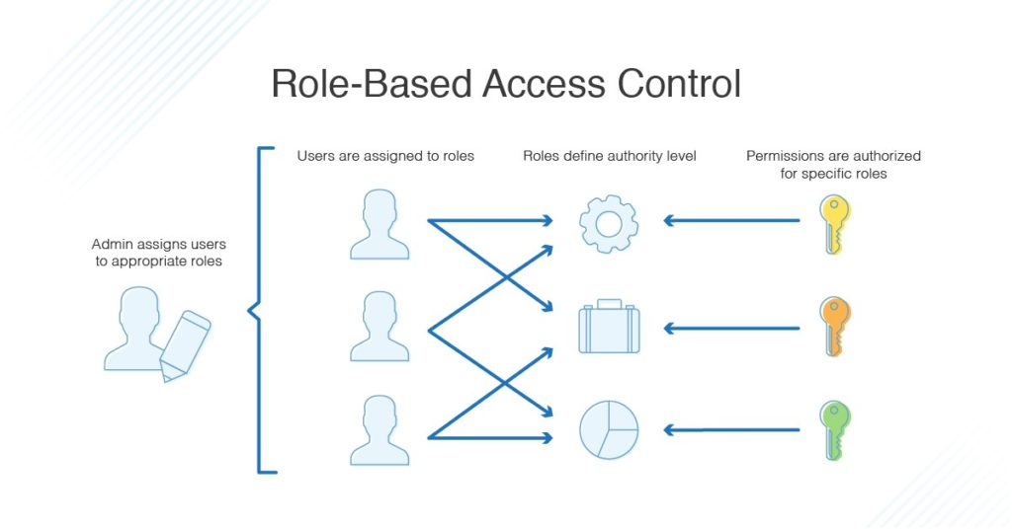
4. Cơ sở lý thuyết & Công nghệ sử dụng
Cơ sở lý thuyết
Kiểm soát quyền truy cập với Role-Based Access Control
Notes:
Role-based access control là cách tiếp cận cho vấn đề hạn chế quyền truy cập của người dùng
Các thành phần chính của RBAC bao gồm: user, role, và permission và quan hệ giữa chúng nhằm đơn giản hóa quá trình gán quyền cho người dùng
Permission được gán với 1 hay nhiều Role, User được gán với 1 hay nhiều Role (user ko được gán trực tiếp với permission mà phải thông qua role)

Slide 12
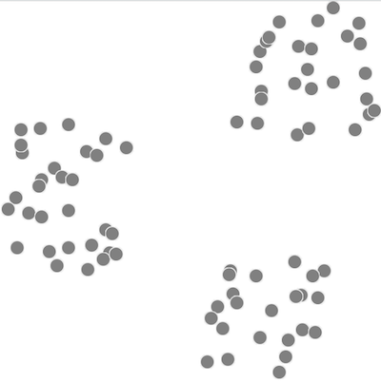
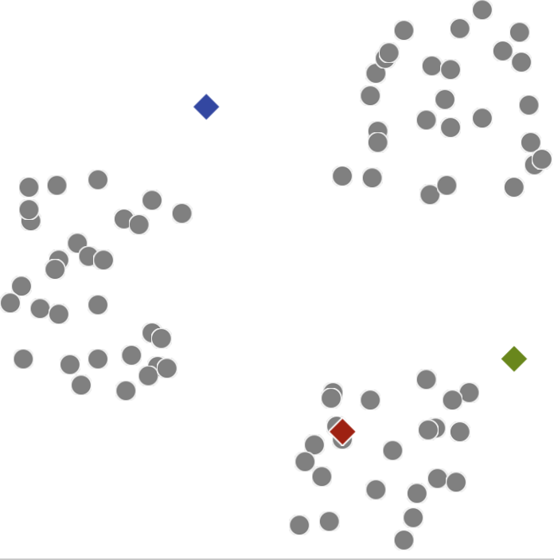
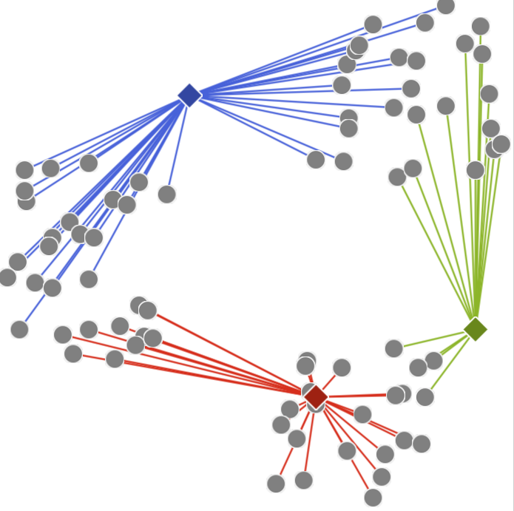
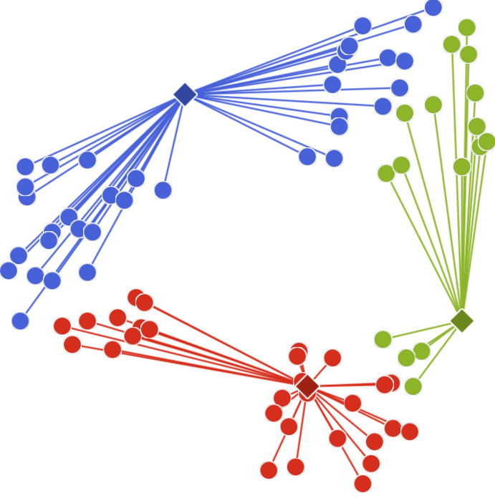
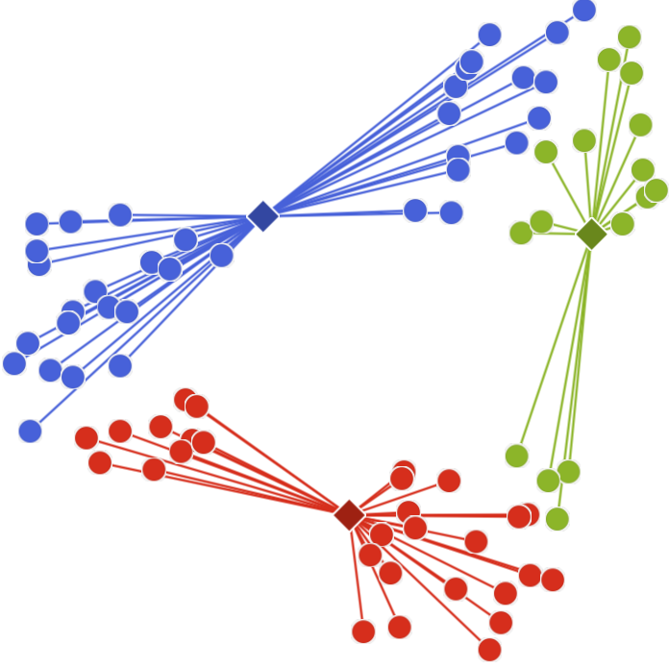
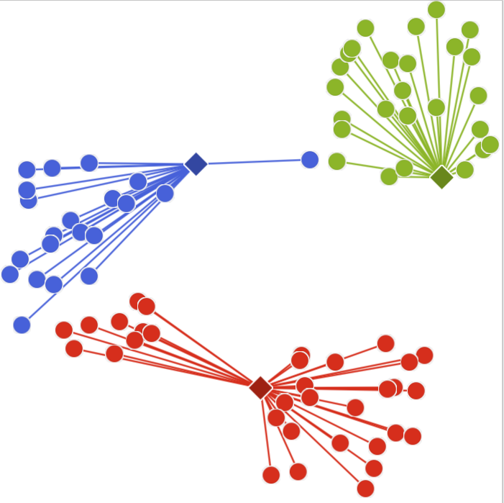
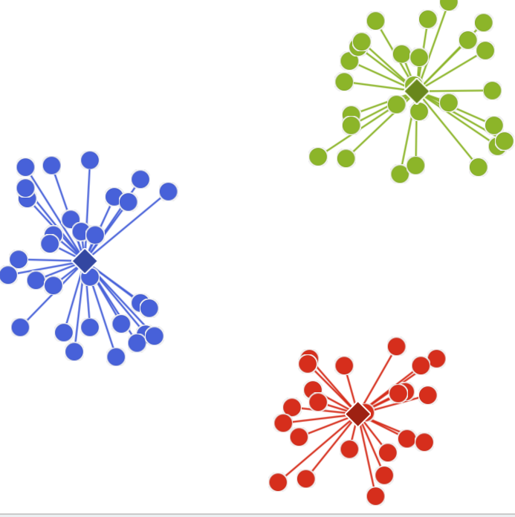
4. Cơ sở lý thuyết & Công nghệ sử dụng
Cơ sở lý thuyết
Thuật toán phân cụm dữ liệu K-Means

Slide 13
4. Cơ sở lý thuyết & Công nghệ sử dụng
Công nghệ sử dụng
Front-end: ReactJS, Redux, Redux-saga, Material-UI
Back-end: Go
Cơ sở dữ liệu và lưu trữ: PostgreSQL, Redis
Notes:
ReactJS là thư viện Javascript do Facebook thiết kế với mục đích tạo ra những ứng dụng web có giao diện hấp dẫn, nhanh và hiệu quả với source code tối thiểu. Trang web không chỉ mượt, nhanh mà còn có khả năng mở rộng cao và đơn giản. Xây dựng single page application.
ReactJS ngày nay đi với Redux nhiều để đơn giản hóa luồng dữ liệu trong viết code. Redux-saga là middleware xử lý việc truyền và nhận api từ server.
Material-UI là một thư viện các React Component, giúp tạo ra một trang web nhanh chóng mà không phải Css từng tí một.
Redis là cơ sở dữ liệu NoSql, lưu trữ dữ liệu dưới dạng key-value, cung cấp thời gian phản hồi ở tốc độ chưa đến 1 ms giúp thực hiện hàng triệu yc/s cho các ứng dụng thời gian thực. (lưu trữ bộ nhớ đệm, quản lý phiên, trò chơi, bảng xếp hạng, …)
NoSql là 1 dạng cơ sở dữ liệu phi quan hệ, dành riêng cho các ứng dụng có lượng dữ liệu lớn và độ trễ thấp, đạt được bằng cách giảm bớt một số hạn chế về tính nhất quán của dữ liệu
Go vs Java: biên dịch nhanh hơn, file build nhỏ hơn. Goroutine, Channel của Go hỗ trợ đa luồng.

Slide 14
Nội dung trình bày
Một số khái niệm
Đặt vấn đề
Mục tiêu và phạm vi của đồ án
Cơ sở lý thuyết và công nghệ sử dụng
Các đóng góp vào đề tài
Kết luận

Slide 15
5. Các đóng góp của đề tài
Xây dựng tính năng phân quyền động:
Salesadmin: giám sát bán hàng
Salesman: nhân viên bán hàng
Thiết kế và xây dựng các modun quản lý tuyến bán hàng cho salesman
Quản lý cửa hàng
Quản lý nhân viên bán hàng
Thuật toán tự động phân chia cửa hàng cho nhân viên bán hàng dựa trên thuật toán phân cụm
Tạo tuyến bán hàng cho nhân viên bán hàng với tính năng gợi ý tự động trên nền tảng bản đồ số

Slide 16
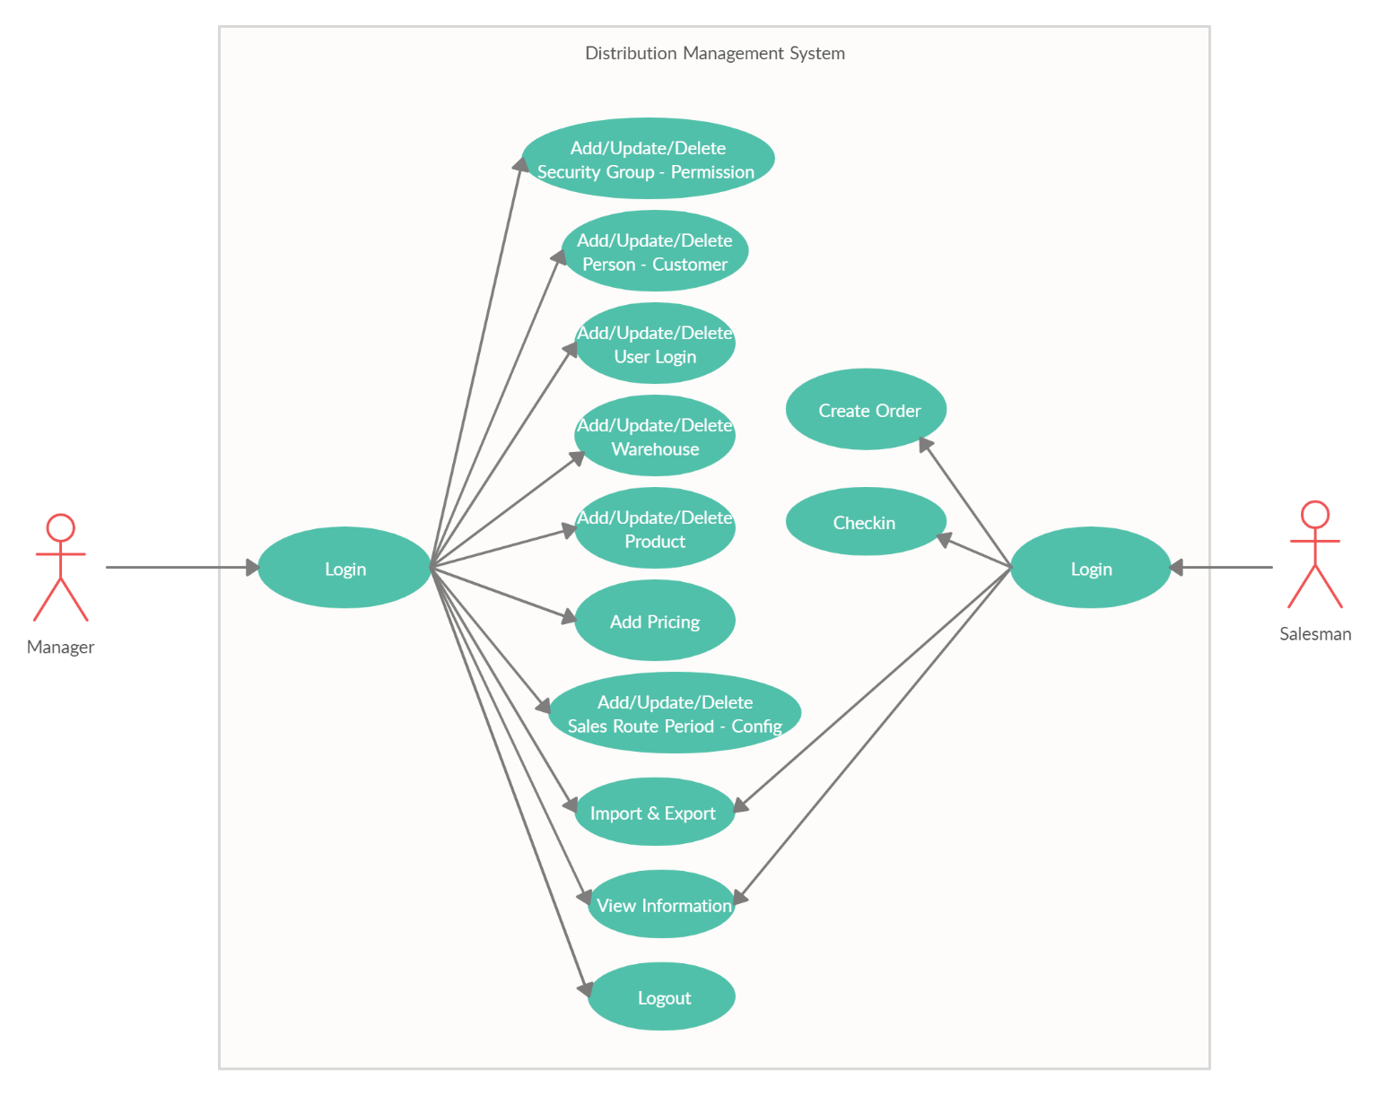
5. Các đóng góp của đề tài
Usecase tổng quan toàn bộ hệ thống

Slide 17
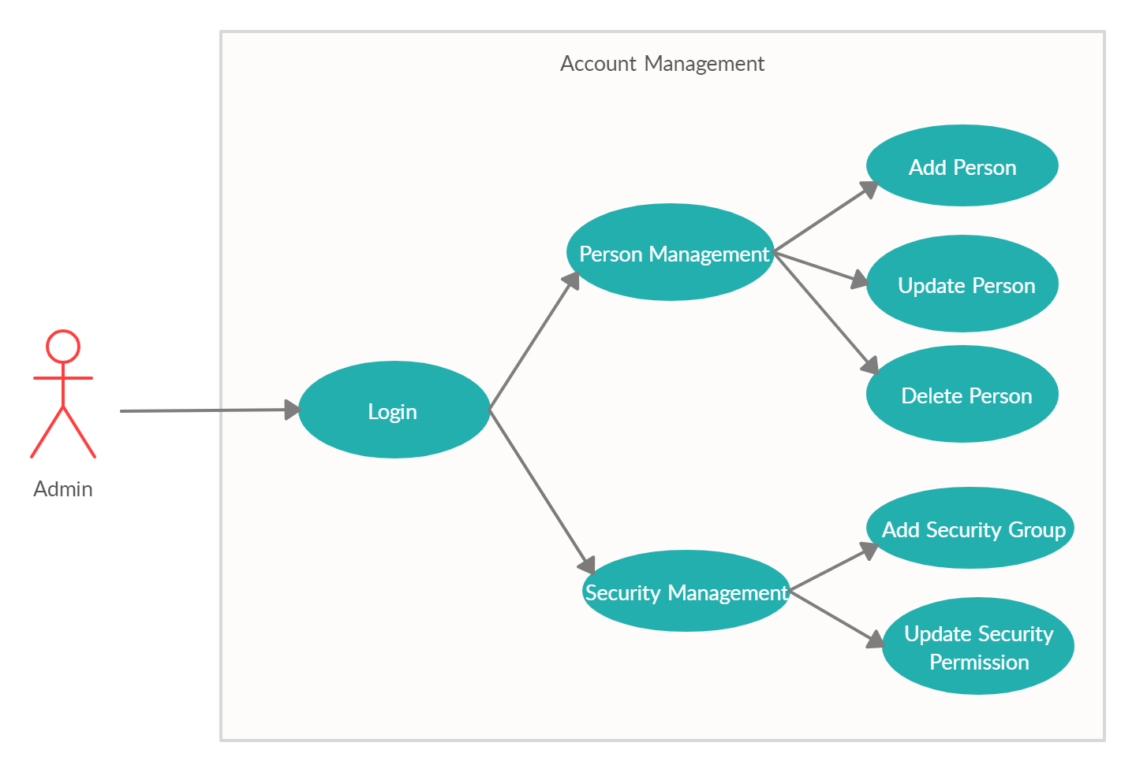
5. Các đóng góp của đề tài
Usecase quản lý người dùng

Slide 18
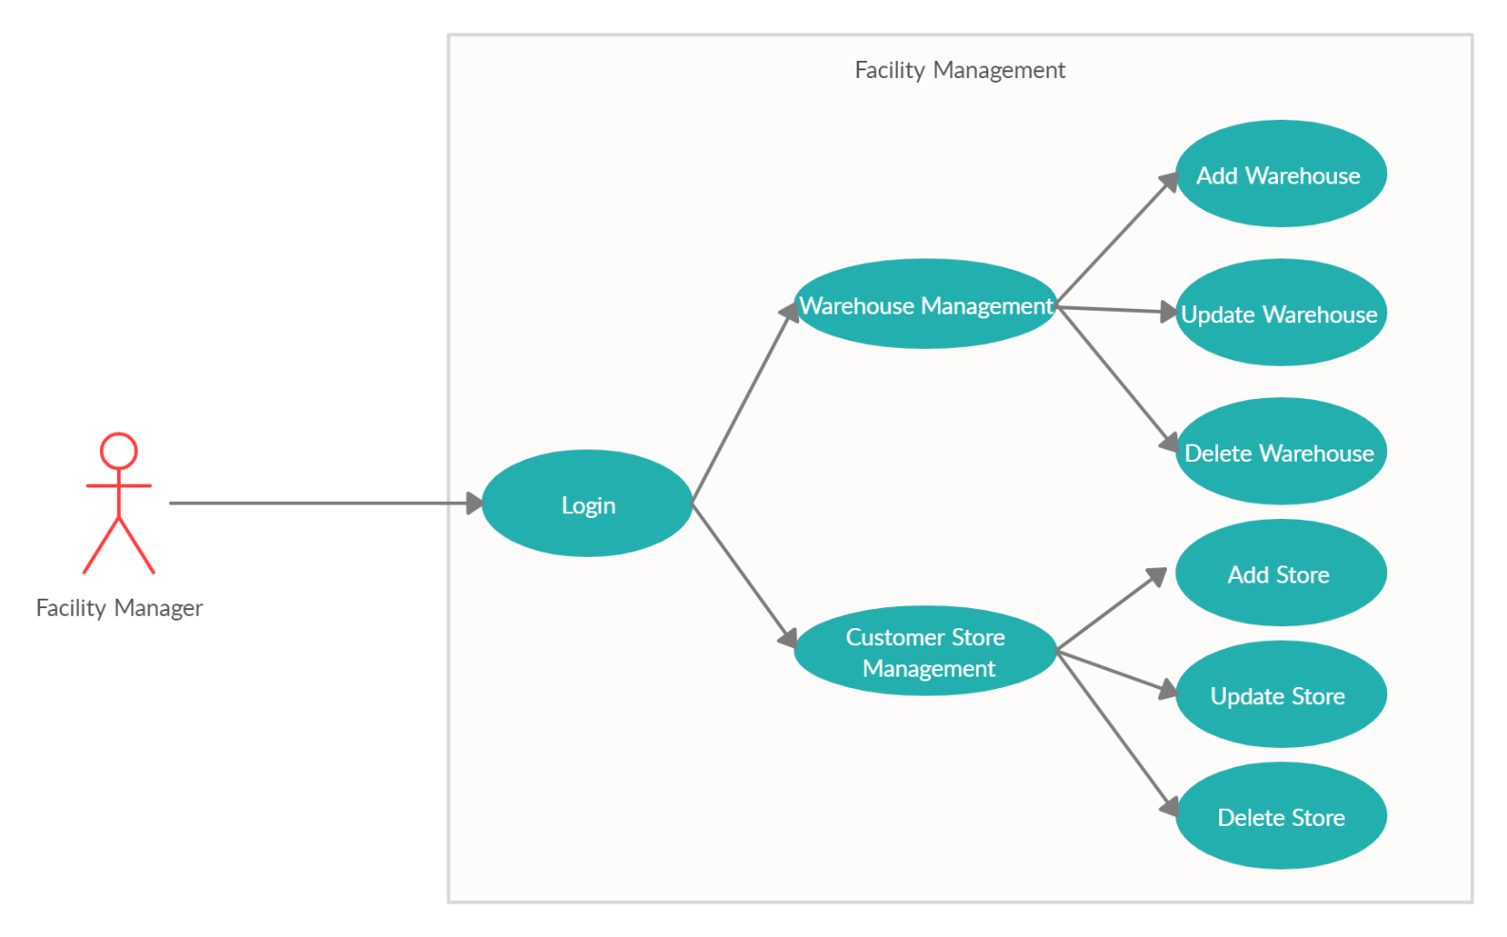
5. Các đóng góp của đề tài
Usecase quản lý kho

Slide 19
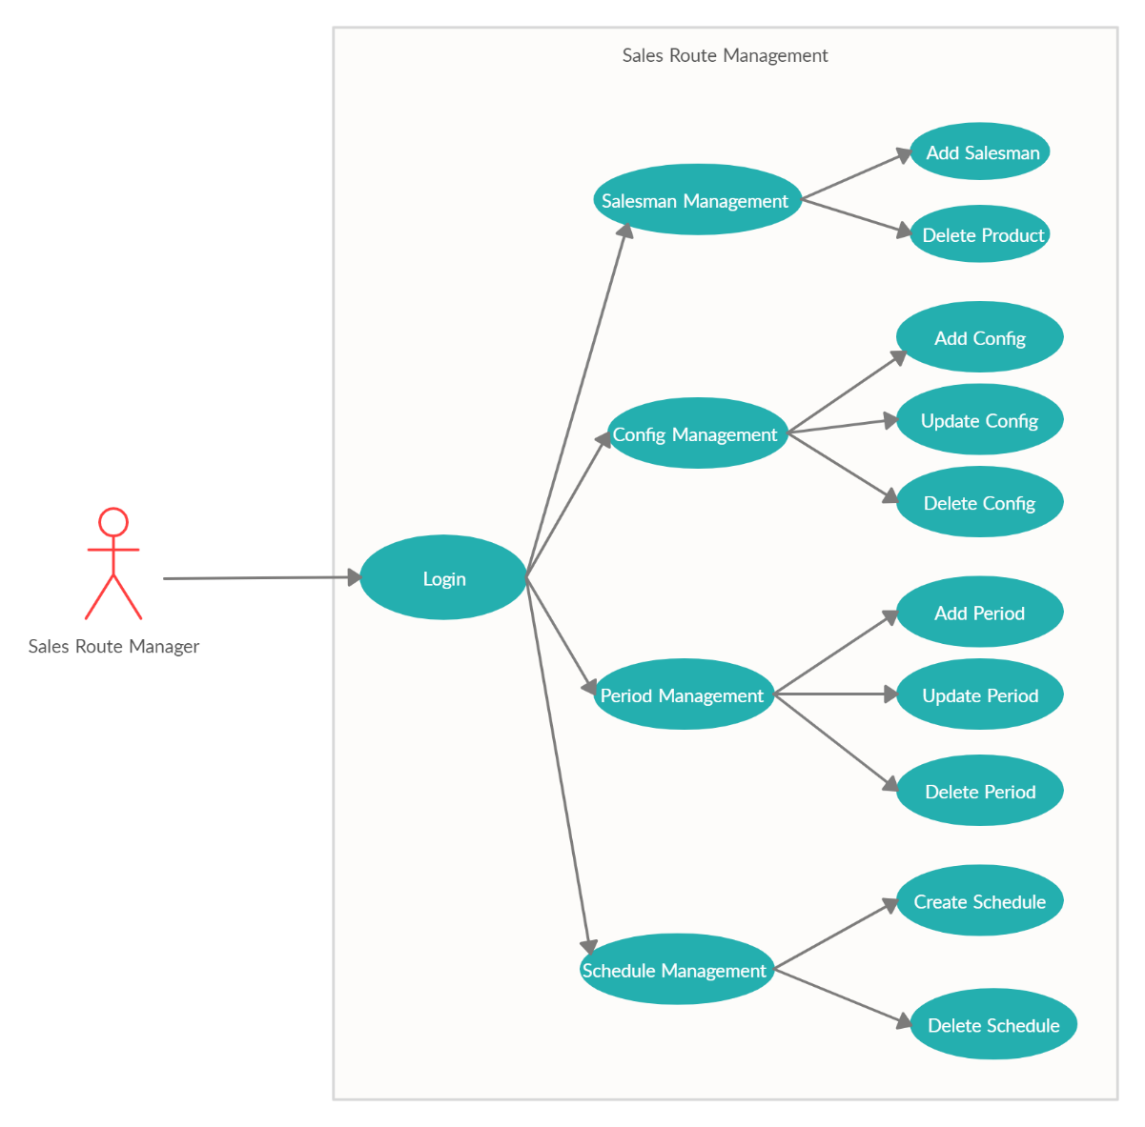
5. Các đóng góp của đề tài
Usecase quản lý tuyến bán hàng

Slide 20
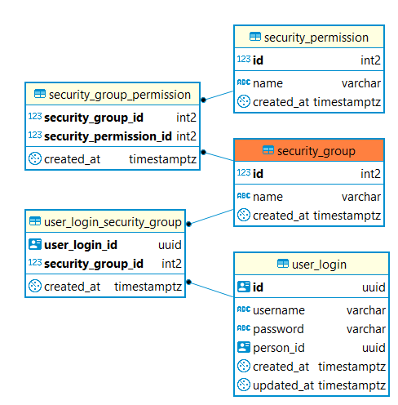
5. Các đóng góp vào đề tài
Chức năng phân quyền động

Slide 21
5. Các đóng góp vào đề tài
Chức năng phân quyền động
security_group | security_permission
ADMIN | VIEW_EDIT_PARTY, VIEW_EDIT_USER_LOGIN, VIEW_EDIT_SECURITY_GROUP, VIEW_EDIT_SECURITY_PERMISSION
PRODUCT_MANAGER | VIEW_EDIT_PRODUCT
SALES_MANAGER | VIEW_EDIT_ORDER
FACILITY_MANAGER | VIEW_EDIT_FACILITY
INVENTORY_MANAGER | IMPORT
EXPORT_MANAGER | EXPORT
SALESMAN_MANAGER | VIEW_EDIT_SALESMAN
SALESMAN | SALESMAN_CHECKIN

Slide 22
5. Các đóng góp vào đề tài
Chức năng phân cụm cửa hàng
Mục đích: đưa ra gợi ý về cụm các cửa hàng gần nhau, người quản lý tuyến bán hàng sẽ dựa vào đó chọn ra các cửa hàng phù hợp cho tuyến.
Thực hiện: sử dụng thuật toán phân cụm K-Means, khoảng cách Haversine
Đầu vào: N cửa hàng bán lẻ, K cụm
Đầu ra: K cụm các cửa hàng gần nhau
[Chụp và paste màn hình kết quả phân cụm theo màu, trên nền bản đồ số]

Slide 23
5. Các đóng góp vào đề tài
Chức năng phân cụm cửa hàng
Mục đích: đưa ra gợi ý về cụm các cửa hàng gần nhau, người quản lý tuyến bán hàng sẽ dựa vào đó chọn ra các cửa hàng phù hợp cho tuyến.
Thực hiện: sử dụng thuật toán phân cụm K-Means, khoảng cách Haversine
Đầu vào: N cửa hàng bán lẻ, K cụm
Đầu ra: K cụm các cửa hàng gần nhau
[Chụp và paste màn hình kết quả phân cụm theo màu, trên nền bản đồ số]

Slide 24
5. Các đóng góp vào đề tài
[Bổ sung them vài slide, paster chụp màn hình giao diện 1 số tính năng quan trọng, đặc biệt làm màn hình phân tuyến, có bản đồ]

Slide 25
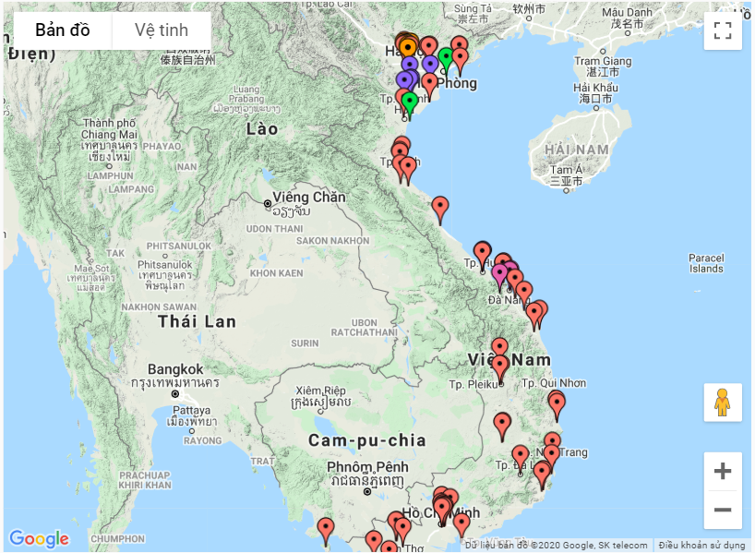
5. Các đóng góp vào đề tài
Chức năng theo dõi tuyến bán hàng

Slide 26
Nội dung trình bày
Một số khái niệm
Đặt vấn đề
Mục tiêu và phạm vi của đồ án
Cơ sở lý thuyết và công nghệ sử dụng
Các đóng góp vào đề tài
Kết luận

Slide 27
6. Kết luận
Kết quả của đồ án:
Phân hệ quản lý tuyến bán hàng trong hệ thống quản lý phân phối với 58 usecase và XXX bảng quản lý
Áp dụng các công nghệ web mới nhất: ReactJS / Redux, Go, Redis
Giao diện theo chuẩn Single Page Application, thiết kế Material Design
Tính năng hỗ trợ gợi ý trong xây dựng tuyến bán hàng dựa trên thuật toán K-Means
Hướng phát triển
Phát triển mobile App cho salesman
Phát triển các tính năng thông minh hỗ trợ vận hành hệ thống quản lý phân phối như
Lập kế hoạch giao hàng
Thuật toán tự động tạo tuyến bán hang với tần suất viếng thăm khác nhau

Slide 28

Em xin chân thành cảm ơn Thầy cô và các bạn đã lắng nghe
Q&A

